Slide 1
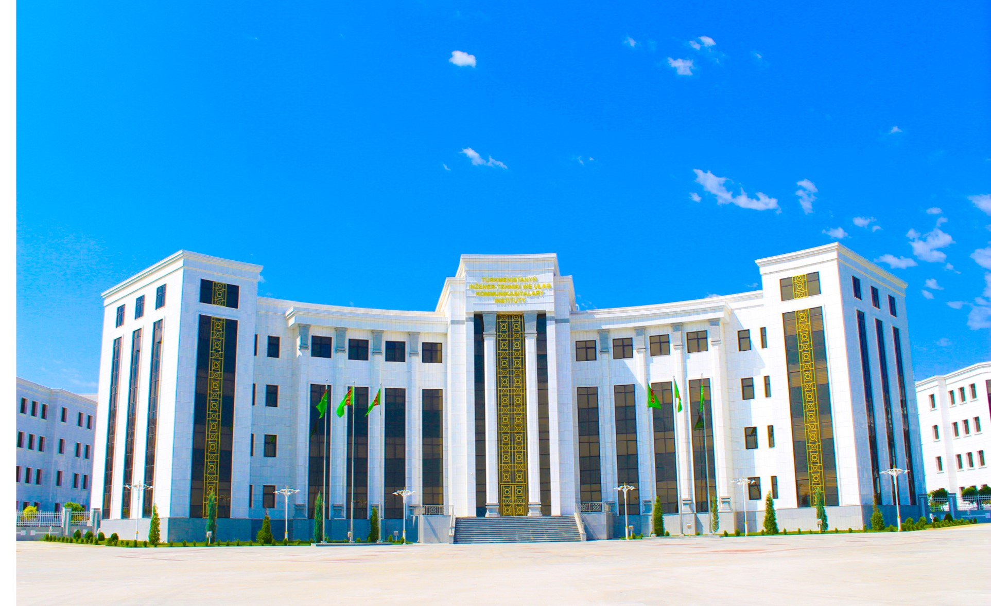
Tayarlan:TITUI Ykdysadýyet we sanly tehnologiýalar fakultetiniň MUT”B” toparynyň talyby Goçgulýewa Leyla

Slide 2
Tema:Awtomobil ulagynyň tehniki üpjunçiligi
Meyilnama
Awtomobil ulagynyň döremeginiň taryhy
Awtomobil ulagyny dolandyrmaklygyň tehniki we tehnologiki enjamlaştyrmagyň esaslary
Awtomobil ulagynyň hazirki zaman ýagdaýy

Slide 3
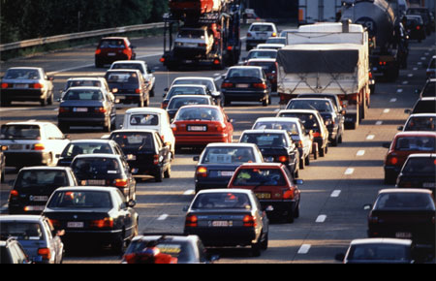
Awtomobil ulagy

Slide 4
Awtoulag transport-indi umumy transport görnüşine öwrüldi.Awtoulag transporty demirýol we suw transportynda has kiçisi ilkinji XIX asyryň ahyrynda peýda boldy.Ikinji jahan urşundan soň ýol ulaglary demir ýol bilen bäsleşip başlady.Transportal ulaglarnyň artykmaçlyklaryny hereketlilik, çeýelilik, tizligi.Ýük awtoulaglary häzirki wagtda ähli görnüşli ýük göterýär,ýöne hatda uzak aralyklara (5000km ya-da ondanam köp) ýol otlylary (traktor ýük awtoulagy we tirkeg ýa-da ýarym tirkeg) gymmat bahaly harytlary daşaýaka demir ýol bilen üstünlikli bäsleşýär.Eltmegiň tizligi iň möhümdir,mysal üçin çalt zaýalanýan iýmit.

Slide 5
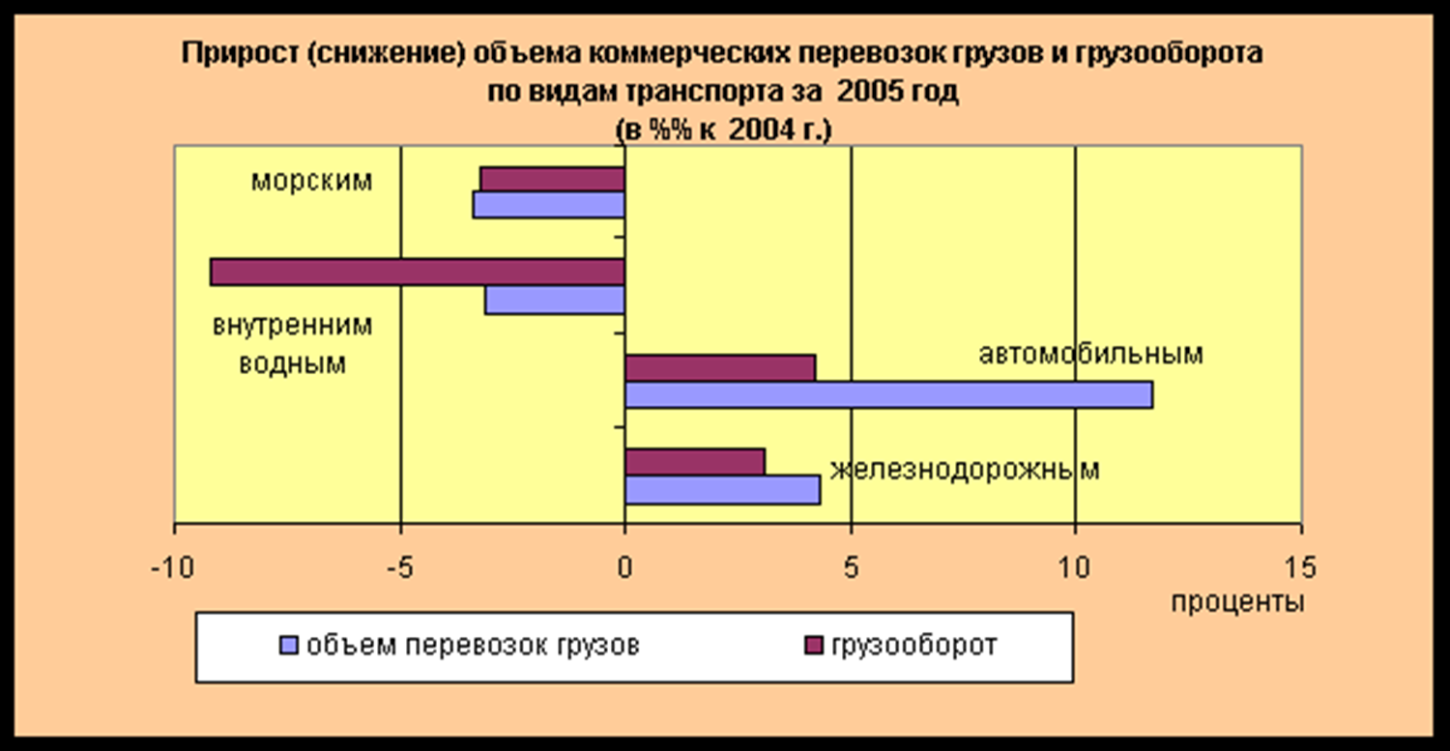
Harytlary täjirçilik daşamagyň göwrüminiň gurluşynda ýol ulaglarnyň paýy agdyklyk edýär takmynan 53%.

Slide 6
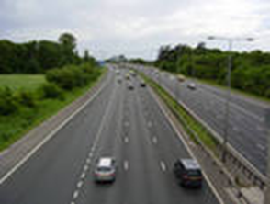
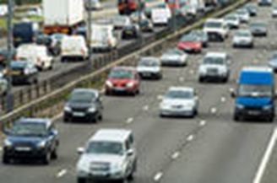
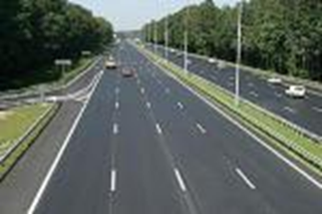
Awtoulag ýollary-islendik sebitiň ulag ulgamynyň bölegi hökmünde esasy ulag ýollary.Önümçilik we territorial gatnaşyklar ulgamynda ulu ähmiýete eýe.Awtoulag ýollary:
Halkara awtoulag ýollary
Amerikan şaýoly
Milli awtoulag ýollary
Etrap ara awtoulag ýollary:Moskwa-Sank-Peterburg.

Slide 7
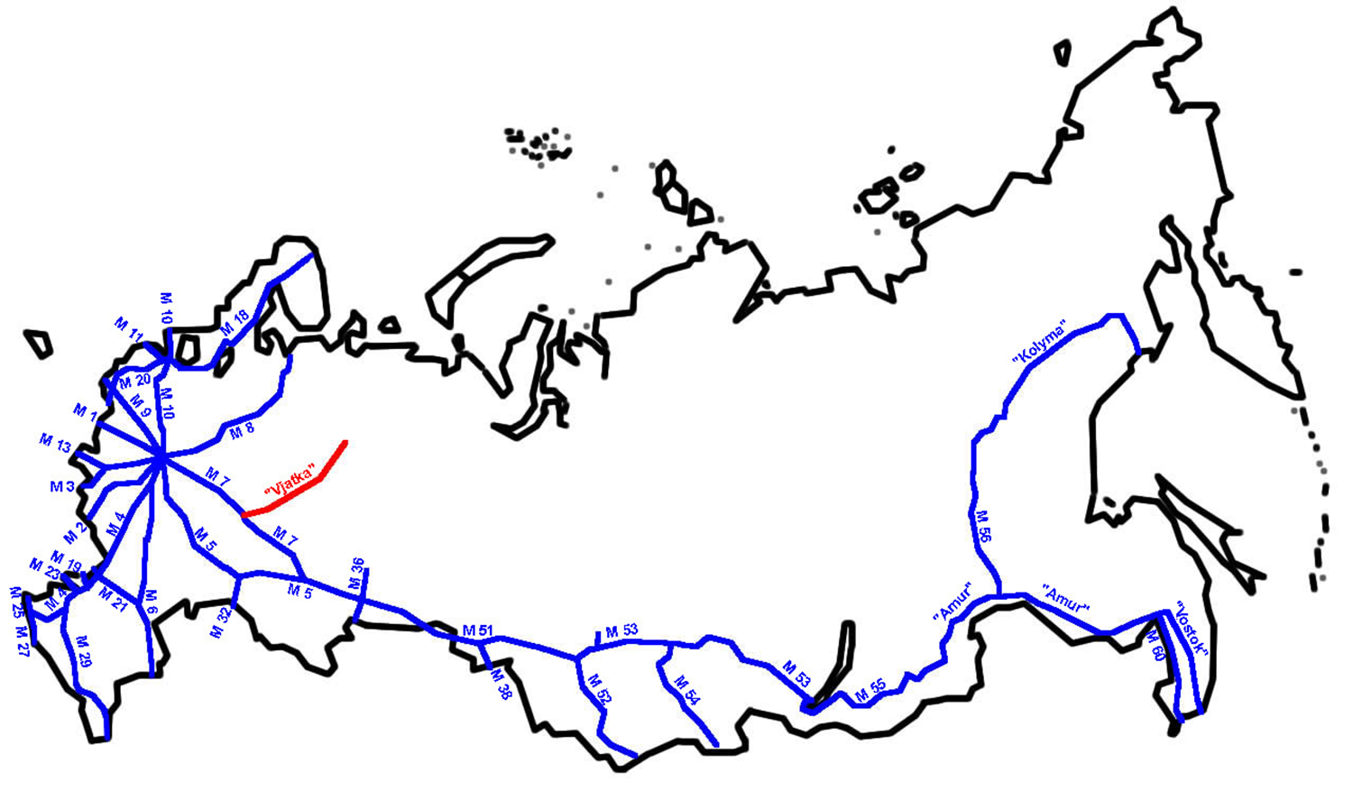
Awtoulag ýollary

Slide 8
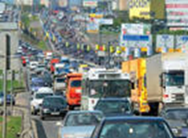
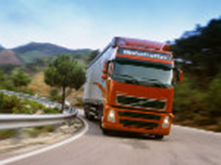
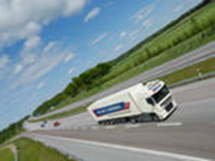
Awtoulag trasporty şu günler siwilizasiýanyň aýrylmaz bölegne öwrüldi.Dünýä motosiklini ösdürmek üçin uly ätiýaçlyklar bar.Şonuň motorlaşdyrmagyň ösüşi dowam eder.

Slide 9
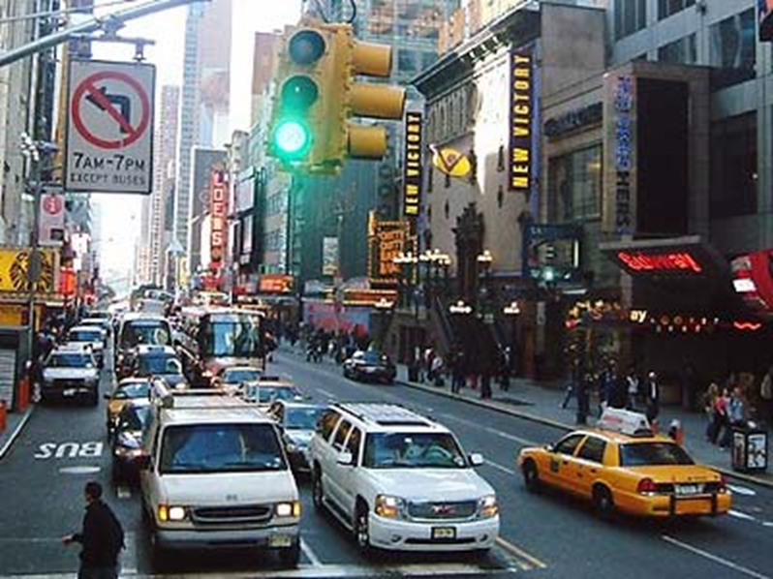
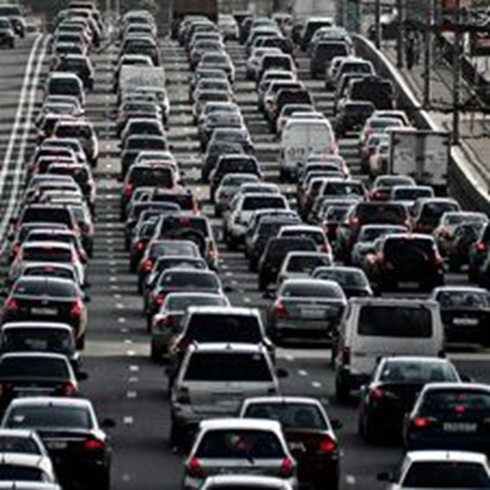
Häzirki wagtda bar bolan awtoulaglaryň aglaba bölegi şahsy ulanylýan ulaglar (ýolagçy awtoulaglary).Düzgün bolşy ýaly olar 200km çenli aralyklara syýahat etmek üçin ulanylýar.Russiýa federasiýasynyň Döwlet Dumasynyň Daşky Gurşaw Kommitetiniň habaryna göra 2000-nji ýylyň başynda Russiýanyň awtoulag duralgasy 27.06 million ulag boldy.

Slide 10
Üstünlikleri we kemçilikleri.Üstünlikleri: goňşylaryň bir nokadyndan beýlekisine çalt hereket etmek.Kemçilikleri:transportal transportynda köp kemçilikler bar.Awtoulagyň daşky gurşawymyza ýetirýän paýy (63%) bilen baglanşyklydyr.Awtoulaglaryň,ýangyjuyň ,ýaglaryň,tekerleriň,ýol gurluşygnyň we beýleki awtoulag infrastrukturasynyň önümçiligniň işleýşiniň we zyňylmagnyň ähli basgançaklarynda daşky gurşawa we jemgyýete ep-esli zyýan ýetirilýär.Hususan-da, benzin ýakyylanda atmosfera çykýan azot we kükürt oksidleri kislotanyň ýanmagyna sebäp bolýar.

Slide 11
Russiýa Federasiýasynyň we transport toplumynyň işlemeginden ýylylyk daşky gurşawa ýetirilýän zyýanyň mukdary 3,4 mlrd ABŞ dollary ýa-da jemi milli önümiň 1,5 göterimi Ulaglardan atmosfera hapalaýjy maddalar 12,190,7 müň tonna boldy.Transportal ulaglary gowy ýollary talap edýär.Indi ösen ýurtlarda awtoulag ýollarynyň ulgamy bar-çatryksyz köp zolakly ýollar, sagatda 100km-den gowrak tizlige mümkinçilik berýär.

Slide 12
Köplenç ýolda adamlary ýa-da harytlary daşamak üçin ulanylýan ulaglary çekmek üçin ulanylýan güýçli hereketlendirji ulag.Bu termin trolleýbuslary, ýagny elektrik simine birikdirilen demirýol däl ulaglary öz içine alýar..adamlary ýa-da harytlary daşamak üçin ulanmak diňe kömekçi wezipe bolupdurýan oba hojalygy traktorlary ýaly ulaglary öz içine alýar.

Slide 13
Peydalanylan Edebiyatlar
“Turkmenulagýollary”Agentligi
“turkmenistan”gazýeti
Tk.m.wikipedia.org
“Atavatan-turkmenistan”

